Slide 1
Proyecto Final:
Atención Domiciliaria
Micaela Alejandra Dure

Slide 2
Introducción
El proyecto se desarrolla en el marco de la gestión y administración de la atención domiciliaria de enfermería que brinda la empresa “Holística” y en su búsqueda de eficacia en los servicios prestados, con búsqueda de resultados inclinados en la mejora constante a través de las problemáticas que se presentan en el campo de acción.

Slide 3
Objetivos
General del Proyecto
Desarrollar e implementar una aplicación móvil con sistema operativo Android que sirva como una herramienta para los enfermeros de la empresa “Holística”. Esta aplicación permitirá a los mismos contar con los datos de los pacientes que se encuentran a su cuidado, facilitar y agilizar la gestión de visitas a los mismos y cargar los registros en forma rápida de las intervenciones que se le realizan en cada visita.
Específicos del Proyecto
Implementar una base de datos
Desarrollar e implementar una API Rest
Desarrollar una aplicación móvil
Determinar las ventajas que tendrían los enfermeros

Slide 4
Limites:
Se limita a facilitar los procesos de gestión de visitas y registros.
Todo esto se enfoca en que los enfermeros dediquen la mayor parte de su tiempo a brindar una atención de calidad a sus pacientes.
Abarca a enfermeros y pacientes mientras pertenecen a la empresa de atención domiciliaria “Holística”.
Alcances:
Es para la Empresa “Holística” de atención de enfermería domiciliara.
Comprende la creación de una API Rest con los servicios básicos para ser consumidos por la aplicación móvil.
La app móvil es destinada a los enfermeros. Les permite:
la modificación de sus perfiles;
listar sus pacientes asignados, ver sus datos y resumen de HC;
visualizar sus visitas programadas y programar nuevas visitas a sus pacientes; y
registrar en sus visitas las intervenciones de control de signos vitales, administración de fármacos o curaciones. Con posibilidades de ampliación en el futuro.
No Contempla:
La gestión administrativa ni contable de la empresa.
La capacitación de manejo a los usuarios, ni la administración del software.
El mantenimiento una vez instalado el producto final.
No cargamos base de datos

Slide 5
Listado de Requerimientos Funcionales
Acceder y editar su información personal.
Listar sus pacientes
Registrar nuevas visitas a sus pacientes asignados, evitando registrar dos visitas en el mismo día y horario.
Modificar las visitas.
Mostrar sus visitas programadas en calendario.
Buscar los pacientes activos y sus registros en base a su nombre y/o apellido
Filtrar las visitas por fecha, mes o nombre del paciente.
Registrar CSV, Administración de fármaco y/o curación realizada en una visita.
Modificar un registro.
Y listar los registros de un paciente en particular.
Listado de Requerimientos no funcionales
Eficiencia
Seguridad lógica y de datos
Usabilidad
Otros requerimientos de producto

Slide 6
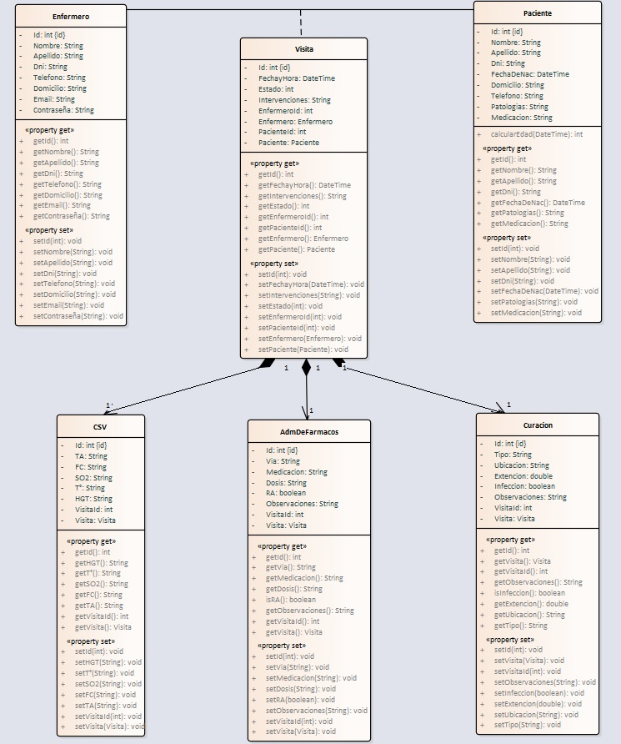
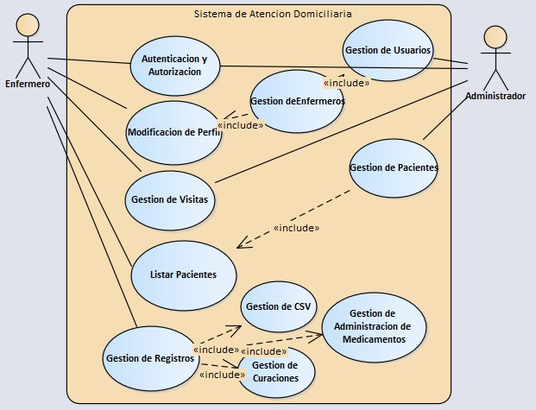
Análisis y Diseño

Slide 7
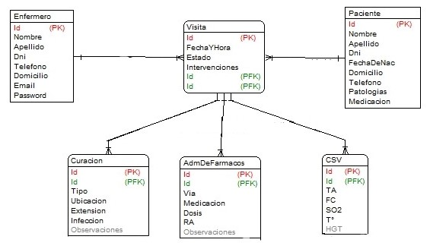
Diagrama Entidad relación

Slide 8
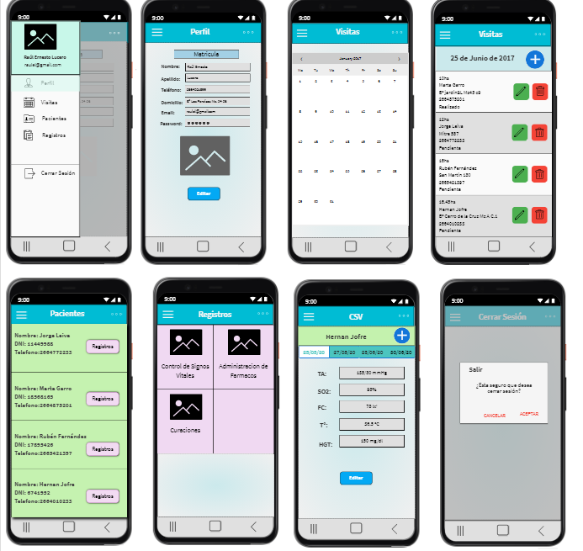
Prototipos
Las ilustraciones muestran las vistas de:
Menú navegable
Perfil del Usuario
Calendario de Visitas
Listado de visitas de una fecha determinada
Listado de pacientes
Selección de registros
Listado de registros, en este caso de CSV
Cerrar Sesión

Slide 9
¡Muchas Gracias!
Micaela Alejandra Dure

